Slide 1
Tehnologije upravljačkih sistema

Slide 2
Tehnologija
Tehnologija je koncept, kojim se neka vrsta koristi znanjem o alatima i zanatom, te kako to utiče na mogućnost te vrste da kontrolište i sebi prilagodi svoju okolinu. (https://sh.wikipedia.org/wiki/Tehnologija)
Tehnologija je termin sa etimološkim porijeklom u grčkom jeziku od riječi "technologia" ("τεχνολογία") - "techne", "τέχνη" ("veština") i "logia", "λογία" ("nauka").

Slide 3
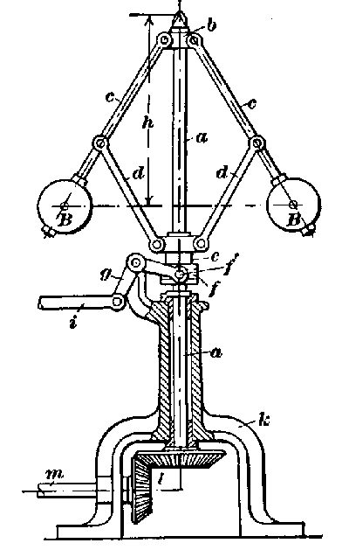
Vatov regulator
James Watt; 1788
Matematički model:
James Clerk Maxwell; 1868
(J. C. Maxwell, “On governors,” Proc. R. Soc. London, vol. 16, pp. 270–283, Mar. 1868)

Slide 4
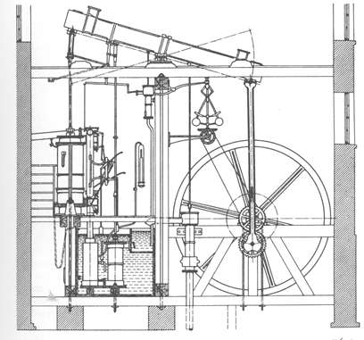

Slide 5
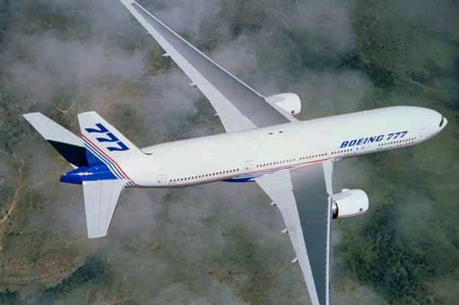

Slide 7
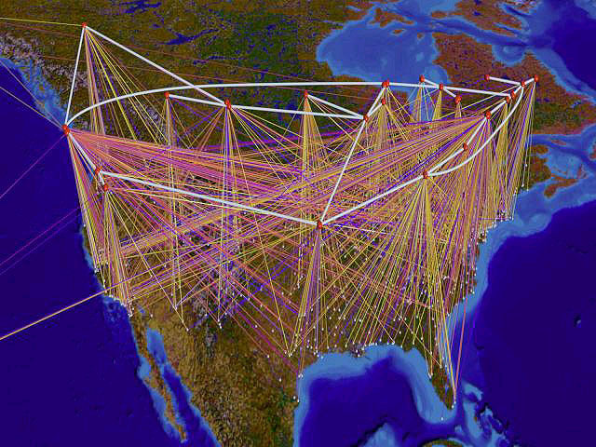

Slide 8
Uvod
Oblast nauke i tehnike zvana regulacija i upravljanje sistemima (često i samo “automatika”) nam pruža principe i metode za projektovanje tehničkih sistema koji imaju određene (željene) performanse i sposobnost prilagođenja promenljivom okruženju
Brz napredak tehnologije u poslednjih 40 godina je omogućio izuzetno unapređenje tehnika akvizicije i obrade podataka što povezano sa napretkom matematike i osnovnih principa upravljanja predstavlja odličnu osnovu za razvoj nauke o upravljanju sistemima.

Slide 9
Upravljanje sistemima predstavlja veoma važnu komponentu u mnogim oblastima života i rada, pa i u:
industriji (petrohemija, metalurgija, procesna, mašinska, prehrambena,...)
elektronici
komunikacijama
transportu
računarskoj tehnici i tehnologiji
mrežno baziranim sistemima
vojnim sistemima

Slide 10
Merenje, komunikacije i obrada podataka danas nisu skupi.
Sve je veća količina primenjenih procesora, senzora i umreženog hardvera.
Sve ovo omogućava razvoj uređaja sa određenim stepenom “inteligencije” koji se primenjuju ne samo u okviru raznih tehničkih proizvoda već utiču i na samo okruženje u kome boravimo i živimo.

Slide 11
Najvažniji princip teorije upravljanja sistemima:
POVRATNA SPREGA!!!
Osnovni princip koji se primenjuje u okviru upravljanja sistemima od kojih se očekuje da rade:
tačno
pouzdano
bezbedno
i da budu robusni

Slide 12
Šta je upravljanje?
Upotreba algoritama i povratne sprege u tehničkim sistemima.
Između ostalog pod upravljanjem se može smatrati i upotreba povratne sprege u:
elektronici – pojačavači;
hemijskim i tehnološkim procesima - održavanje stacionarnog stanja;
vazduhoplovima – “fly-by-wire” koncept;
ruterima – protokoli za upravljanje saobraćajem na Internetu.
Takođe postoje i složeniji sistemi upravljanja, na primer:
Softverski sistemi visoke pouzdanosti i sigurnosti;
autonomna vozila i roboti;
savremeni borbeni sistemi;
biološki inženjering.

Slide 13
U osnovi, upravljanje je informaciona nauka, i u sebi uključuje upotrebu informacija u analognom (kontinualnom) i digitalnom (diskretnom) obliku.
Savremeni regulator (kontroler) “prati” ponašanje i stanja sistema (procesa), upoređuje ih sa unapred zadatim (memorisanim) vrednostima (ponašanjem), proračunava korektivne akcije bazirane na modelu sistema i pobuđuje sistem (proces) u cilju ostvarenja željenog ponašanja.
Ova povratna veza merenje-proračunavanje-aktuacija predstavlja centralni koncept u oblasti upravljanja.
Tipičan primer savremenog sistema upravljanja je prikazan na sledećoj slici.

Slide 14
Važno!!!
Princip povratne sprege je preuzet iz prirode!

Slide 15
Osnovni zahtevi koje upravljačka logika mora da obezbedi su:
stabilnost;
zadovoljavajuća dinamika procesa.
Ove osobine se postižu upotrebom različitih tehnika modelovanja i analize kojima se pokušavaju opisati i ispitati najvažnije fizičke osobine sistema i obezbediti njihovo ispravno funkcionisanje u uslovima delovanja poremećaja, šuma ili otkaza pojedinih komponenti.

Slide 16
Tehnologija upravljanja sistemima Control technology
Pod ovim pojmom se podrazumeva merenje, aktuacija i izračunavanje koje čine jednu celinu i omogućavaju da sistem radi.
U većini oblasti primene broj senzora, aktuatora i mikroprocesora raste veoma brzo.
Cena senzora, mikroprocesora i komunikacione opreme veoma brzo opada.
Oblast upravljanje sistemima takođe značajno zavisi i od softvera.
Svi moderni sistemi upravljanja danas se baziraju na digitalnom računaru, tako da je zavisnost od softvera očigledna.
Ovakva struktura omogućava on-line rekonfiguraciju sistema
Sledeće slike ilustruju prethodno navedeno.

Slide 17
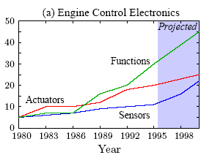
Porast broja elemenata upravljanja u motorima vozila
u poslednje dve decenije XX veka

Slide 18
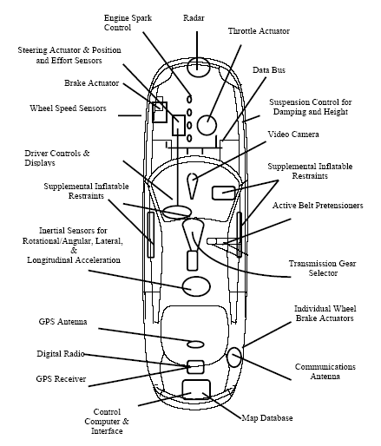
Glavne komponente motornog vozila

Slide 19
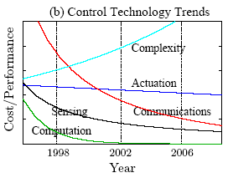
Trendovi u tehnologiji upravljanja odnos cena/performanse

Slide 20
Takođe, raste primena i značaj hardverskih – ugrađenih (embedded) sistema.
Takvi sistemi nisu samo rekonfigurabilni, već se nalaze u direktnoj interakciji sa okolinom i korisnicima.
Projektovanjem i realizacijom ovakvih “pametnih sistema” povećavaju se performanse, smanjuje vreme trajanja ispada i postiže nova funkcionalnost koja je do skora bila teško zamisliva.
Naravno ovakvi sistemi zahtevaju i izuzetno sofisticirane algoritme i softver koji će garantovati ispravno funkcionisanje i u ekstremno teškim i komplikovanim uslovima (nepoznati poremećaji, otkaz pojedinih delova...)
kućni ljubimci hardverski i softverski, tekst procesori...

Slide 21
Nekada...
Watt-ov regulator (kraj XVIII veka)
Termostat (početak XX veka)
Termostat
veoma često korišten primer za ilustraciju principa povratne sprege;
ipak, princip rada realnog termostata je malo drugačiji
on-off regulacija
histerezis

Slide 22
Upravljanje se menja sa promenom znaka greške.
Prečesta manipulacija izvršnim organom.
Nepraktično za realnu primenu.
Upravljanje “sa zadrškom”- “lead-lag”.
Histerezis.
Prihvatljiva frekvencija manipulacije izvršnim organom.
Rešenje koje se koristi u praksi.
I kod relativno trivijalnih sistema automatskog upravljanja praktična realizacija ne mora da bude tako jednostavna!!!

Slide 23
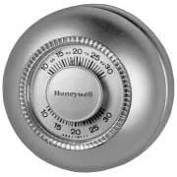
Honeywell T86 termostat – proizveden 1953.

Slide 24
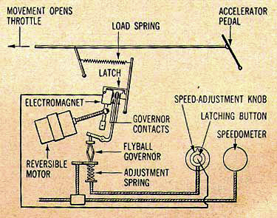
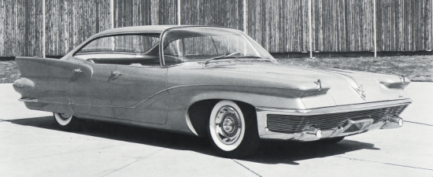
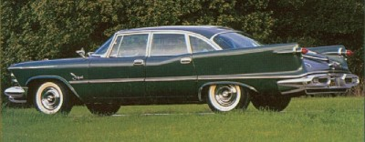
Održavanje konstantne brzine automobila – “cruise control”
Prema karburatoru
Pedala gasa
Prva primena povratne sprege u automobilima;
Automobil “samostalno” održava zadatu brzinu;
Povećan komfor pri vožnji;
Danas postoji znatno više regulacionih krugova i povratnih veza (štednja goriva, emisija štetnih gasova...)
Opruga
bravica
Dugme za podešavanje brzine
Kontakti
regulatora
Dugme za zaključavanje
Brzinomer
Kuglični (centrifugalni) regulator
Motor
Opruga za podešavanje
Chrysler Imperial (1958)

Slide 25
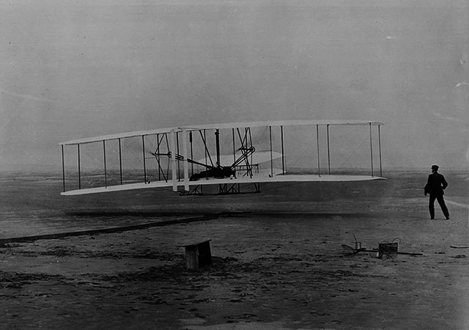
Avion braće Wright (1903)
Od samog početka upravljanje ima ključnu ulogu u razvoju avijacije!
Zakrivljena krila, vertikalni i horizontalni stabilizatori;
Ključna uloga pilota;
Nestabilan sistem;
Nije mogao samostalno da održava pravac i visinu;
Zbog prevelikog opterećenja pilota razvijeni su modeli lakši za upravljanje – statički stabilni;
U toku II svetskog rata uvode se modeli sa “sistemima povećanja stabilnosti”, modifikuje se dinamika letelice u cilju lakšeg upravljanja;
Merenje parametara leta i podešavanje upravljačkih površina;
Upotreba analogne elektronike i hidraulike;

Slide 26
Problemi sa kojima su se susretali konstruktori dinamičkih sistema
Kako sistematično razviti logiku upravljanja?
Prvi sistemi su realizovani metodom probe i greške (avion braće Wright).
Rešenje je nađeno u razvijenim metodama modelovanja i simulacije – diferencijalne jednačine, funkcija prenosa.
Kako postići da projektovani sistem bude pouzdan?
U početku su sistemi bili nepouzdani.
Iz tog razloga je ključna uloga u upravljanju pripadala čoveku – ručno upravljanje.
Rešenje: digitalni računari i redundantni sistemi.

Slide 27
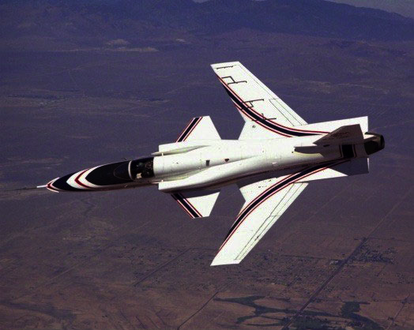
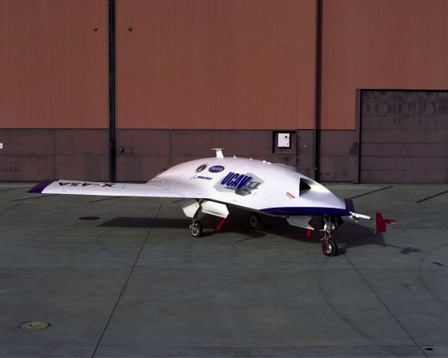
Danas...
Nestabilan sistem;
Povećana dinamika – ručno upravljanje ne dolazi u obzir;
Fly-by-wire koncept;
Teži se izbacivanju pilota iz letelice;
Bespilotne letelice se danas koriste uglavnom za izviđanje i prismotru;
Tendencija – napraviti pravi bespilotni borbeni avion.
Borbeni avion X-29 (1987)
Bespilotna letelica X-45

Slide 28
F-18 jedan od prvih borbenih aviona u kome je primenjen koncept fly-by-wire.

Slide 29
Sistemi bazirani na velikom broju informacija Information Based Systems
Prve primene upravljanja su se fokusirale na fiziku sistema – dinamika.
Povećanjem broja senzora, procesora i komunikacionih uređaja drastično se povećava i broj informacija koje je potrebno obraditi i iskoristiti u upravljanju.
Veliki i distribuirani sistemi svojom veličinom i kompleksnošću daleko nadmašuju tradicionalne metode upravljanja .
Sekvencijalno – paralelno procesiranje – značajna uloga softvera.
Računarski sistemi (hardver+softver) se nalaze u interakciji sa fizičkim sistemima – dobijaju od njih informacije, obrađuju ih i generišu upravljačke akcije.
Sistematične metode za analizu, verifikaciju i projektovanje složenih sistema se još uvek razvijaju.
Kompleksnost sistema je danas usko grlo razvoja upravljanja (nekad je to bila fizika sistema).
Stohastika - prisustvo šuma i neodređenosti. Realan problem!
Jedan od dominantnih problema – upravljanje u realnom vremenu.
Kontrola vazdušnog saobraćaja: fizika + kompleksnost + vreme.

Slide 30
Vazdušni putevi (rute) iznad zaliva San Franciska

Slide 31
Tehnologije upravljačkih sistema
Tipovi sistema upravljanja

Slide 32
Klasifikacija upravljačkih sistema
Povratna sprega
ne koristi se – otvorena povratna sprega
koristi se – zatvorena povratna sprega
Vrsta signala
kontinualni – analogni
diskretni – digitalni
Setpoint – radna tačka – referenca
retko ili se nikad ne menja – regulisani sistemi (sistemi sa regulatorom)
često ili konstantno se menja – sistemi sa praćenjem (upravljanjem)
Industrija
Procesna – upravljanje procesima
kontinualni sistemi
šaržni (batch) sistemi
Proizvodnja delove (elemenata) –upravljanje mašinama
numerički upravljani (NC) sistemi
robotski upravljački sistemi

Slide 33
Lokacija (položaj) kontrolera
centralna komandna soba – centralizovano upravljanje
u blizini senzora i aktuatora – distribuirano upravljanje
Ostale kategorije
servomehanizmi
sekvencijalno upravljanje
sekvence po događajima
vremenske sekvence
programabilni kontroleri
.
.
.

Slide 34
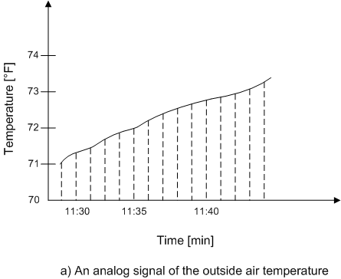
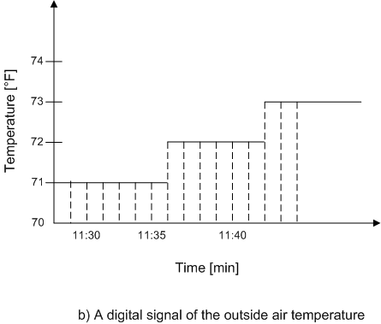
Analogno i digitalno upravljanje

Slide 35
Sistemi sa regulacijom i upravljanjem (praćenjem)
Sistemi sa regulacijom održavaju upravljanu veličinu na konstantnoj, unapred zadatoj, vrednosti (temperatura prostorije, pritisak u cevovodu, napon generatora...).
Sistemi sa upravljanjem (praćenjem) održavaju upravljanu veličinu u skladu sa promenljivom referentnom vrednošću (pozicioniranje antene radara, servomehanizmi, pisači sa pokretnom trakom – tahograf...)
Regulacija je poseban slučaj upravljanja, kada se referenca (zadata vrednost upravljane veličine) ne menja.

Slide 36
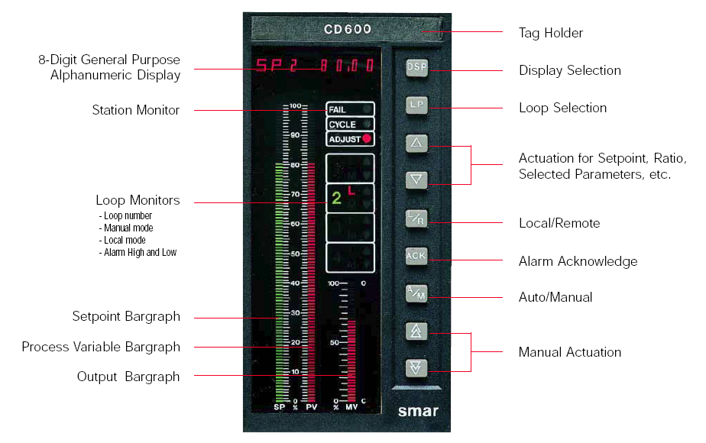
Upravljanje procesima (regulacija)
Sistem upravljanja procesima održava upravljanu veličinu u procesu na unapred zadatoj vrednosti

Slide 37
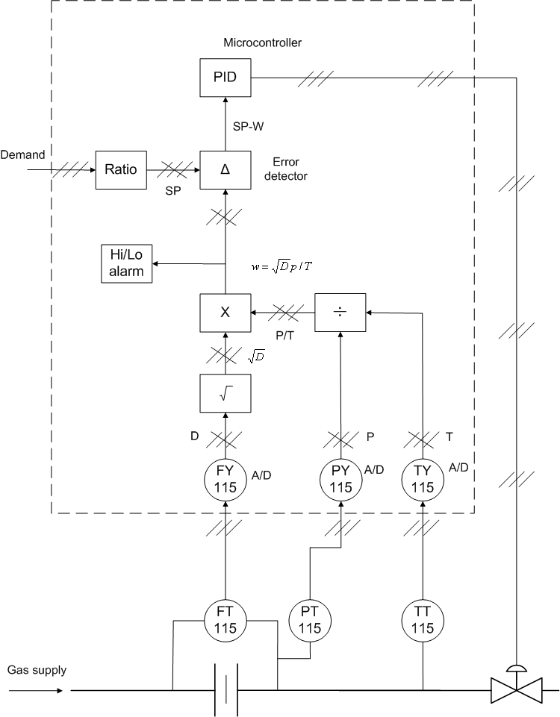
Upravljanje masenim protokom – PI dijagram
m – masa [kg]
V – zapremina [m³]
p – pritisak [Pa]
T – apsolutna temperatura [K]
R – gasna konstanta 8.314[J/(K mol)]
M – molekularna masa [g/mol]
konverzija zapreminskog (Q) u maseni (w) protok:
w – maseni protok [kg/s]
Q – zapreminski protok [m³/s]
Merenje zapreminskog protoka (Q) na bazi diferencijalnog pritiska:
Maseni (w) protok:

Slide 38
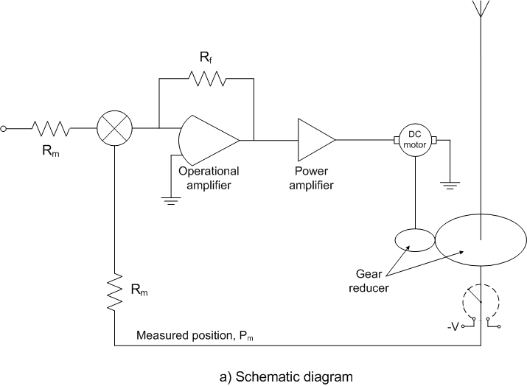
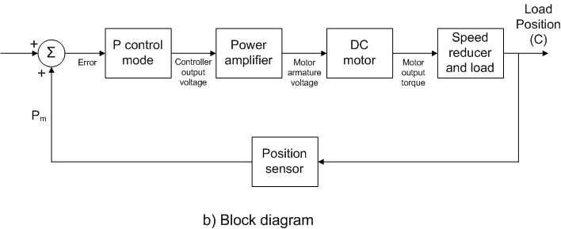
Servomehanizmi
Servomehanizmi regulišu brzinu ili poziciju u nekome delu sistema.

Slide 39
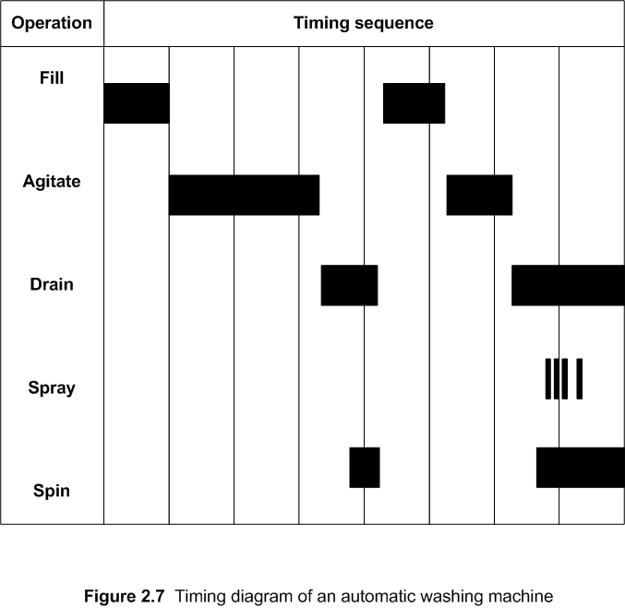
Sekvencijalno upravljanje
Vremenska sekvenca
Sekvenca zasnovana na događaju

Slide 40
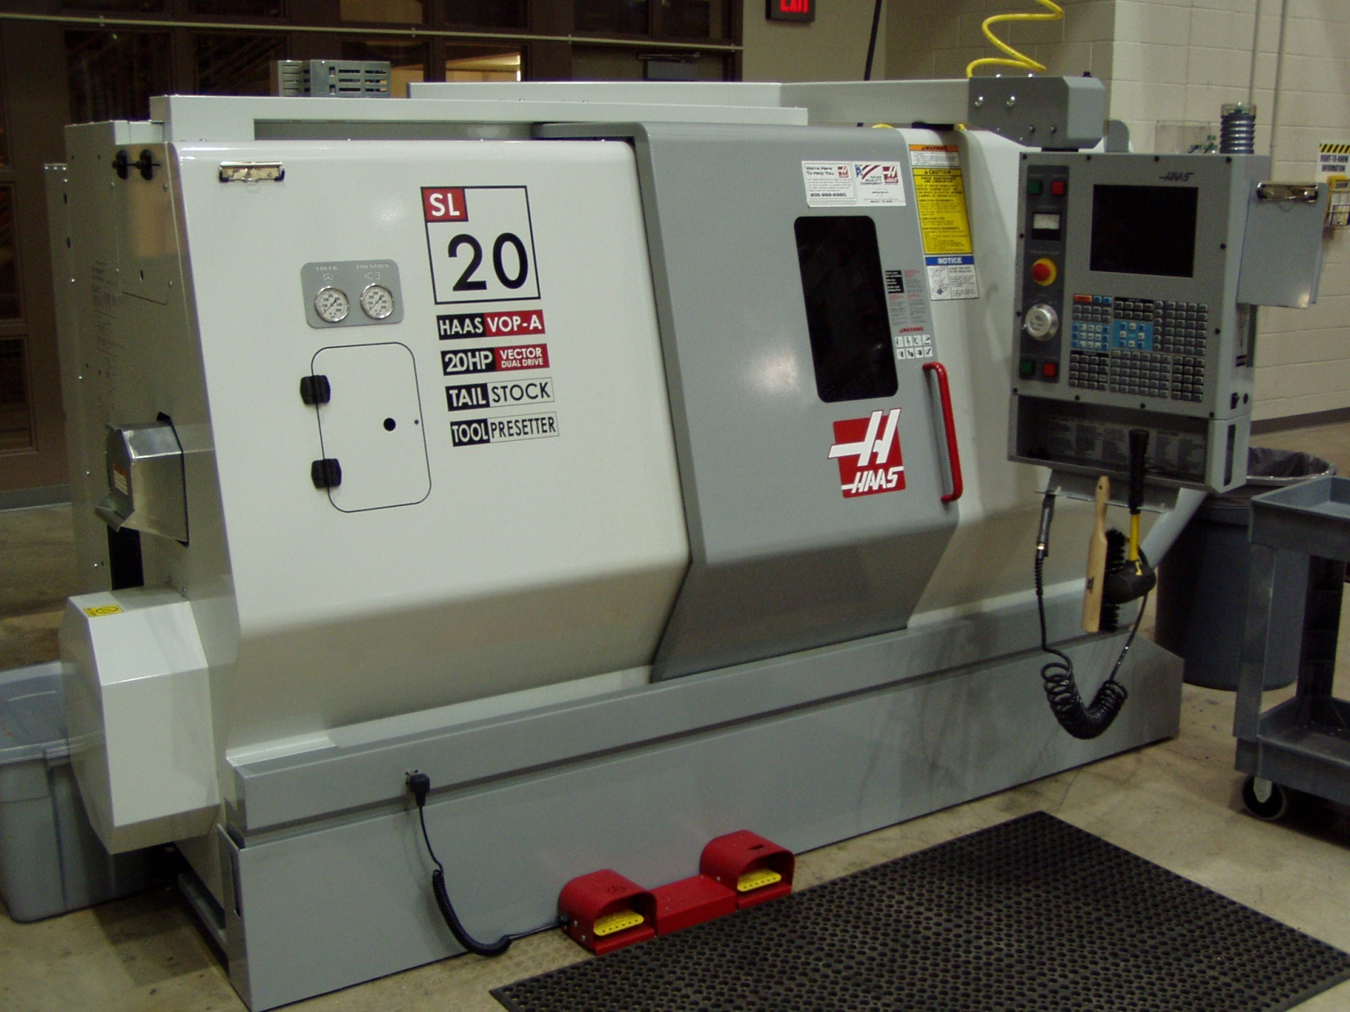
Numeričko upravljanje – NC, CNC
Numeričko upravljanje koristi program radi upravljanja proizvodnim operacijama (strugovi, glodalice, erozimati...)
Strug

Slide 41
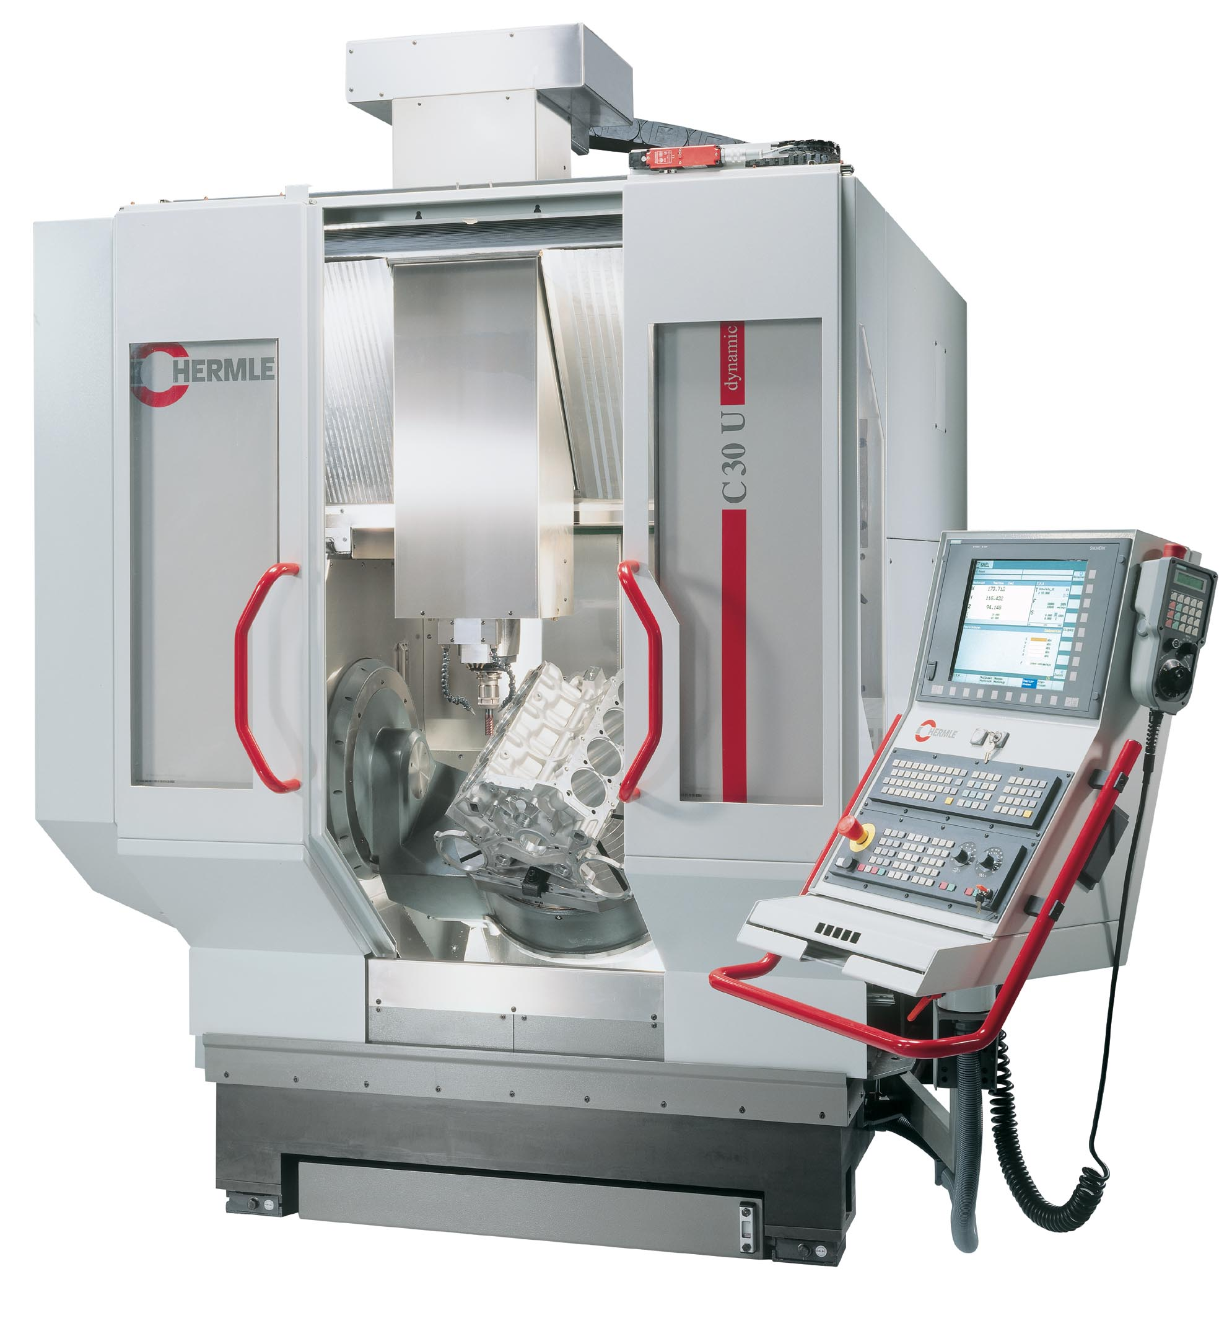
Glodalica

Slide 42
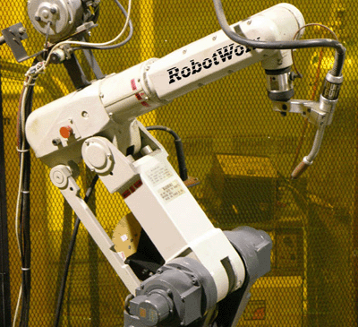
Robotika
Industrijski roboti su programabilni manipulatori koji pomeraju različite objekte kroz sekvencu pokreta u cilju izvršenja određenog zadatka (cilja).

Slide 43
KRAJ

